Slide 1
Мама-солнышко мое
Подготовила и провела воспитатель Головешкина Вера викторовна

Slide 2
День матери
Бог не может быть везде. Поэтому он создал матерей.

Slide 3

Празднование дня матери.

Slide 4

История создания.

Slide 5

Притча о Матери.

Slide 6

Мама-ангел.

Slide 7

Мама ты лучшая на свете.

Slide 8
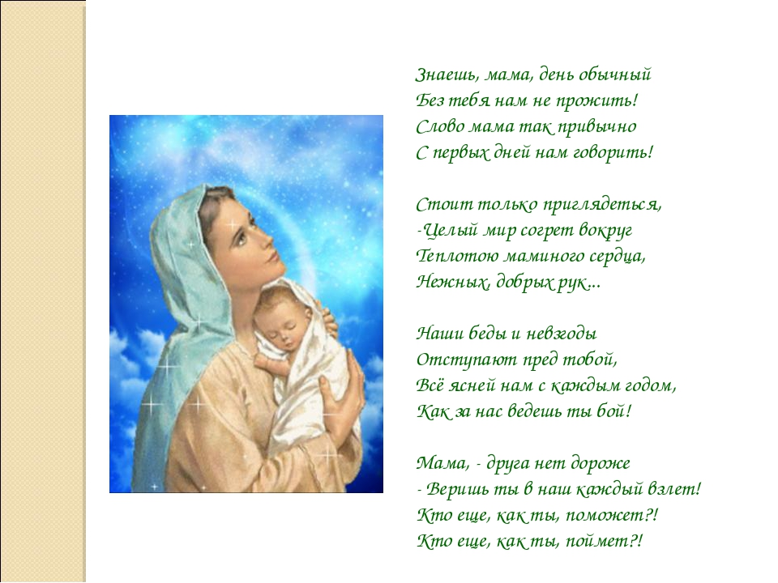
Солнце согревает все живое.

Slide 9
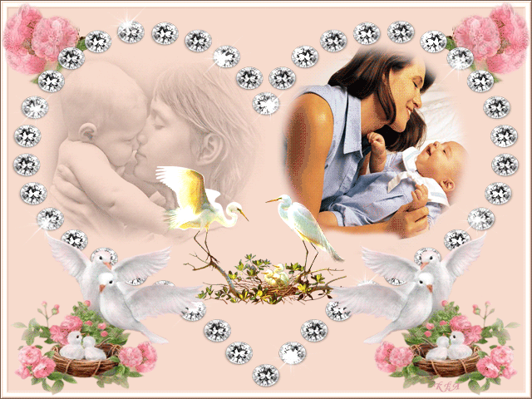
Доброе сердце и ласковые руки.

Slide 10

Без женщины нет любви.

Slide 11
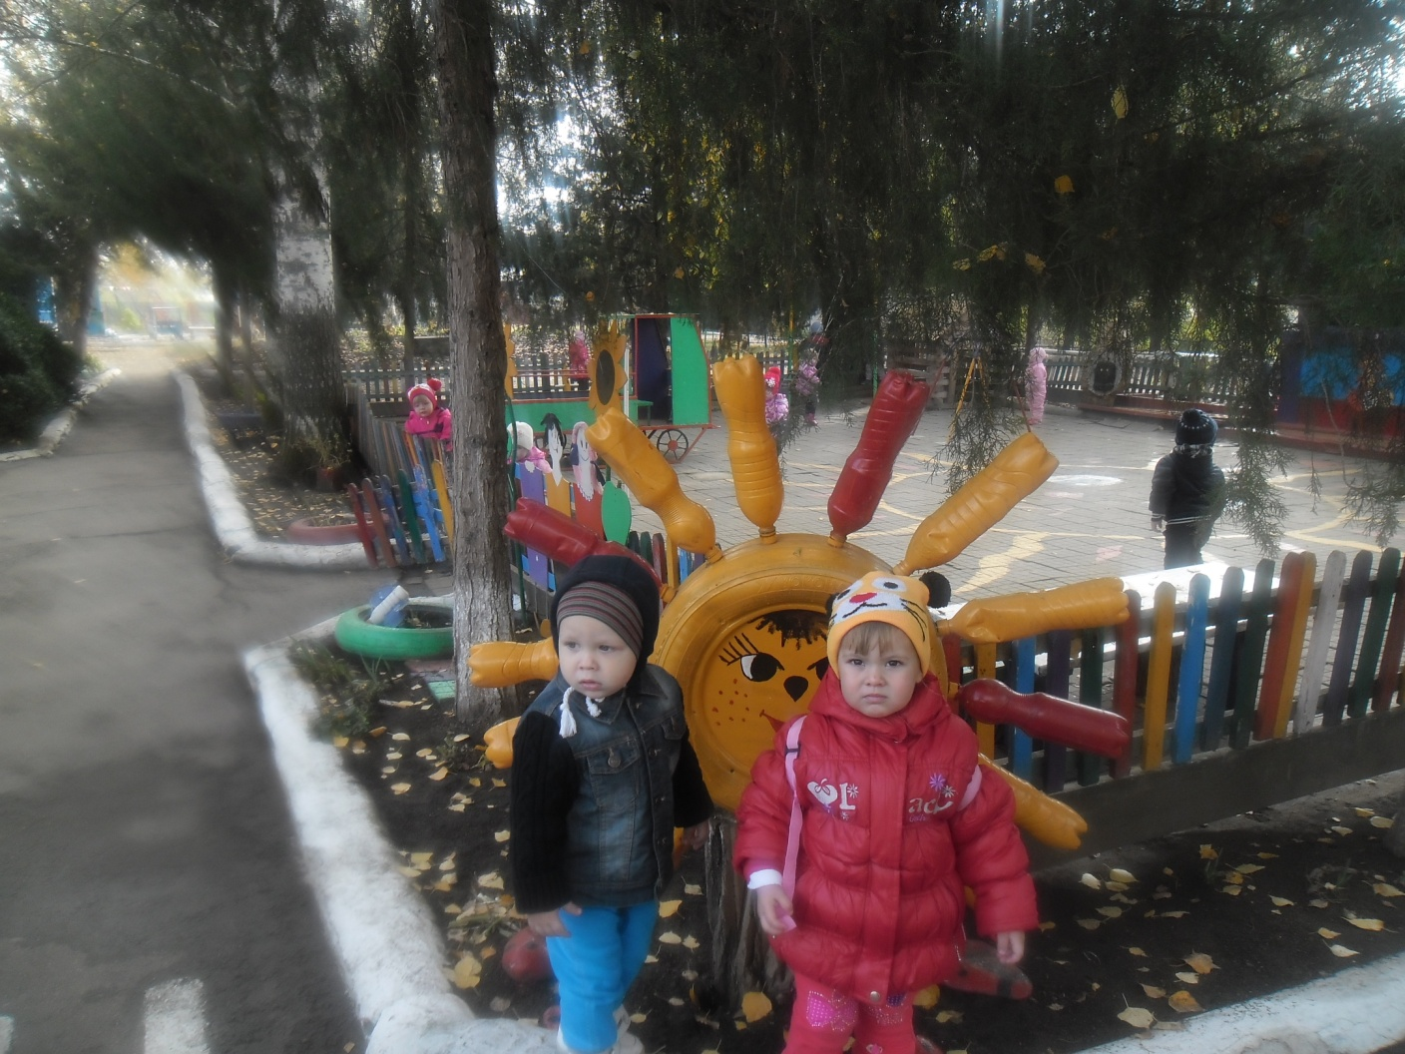
Пусть всегда будет солнце И мама.

Slide 12

Без любви нет счастья.

Slide 13
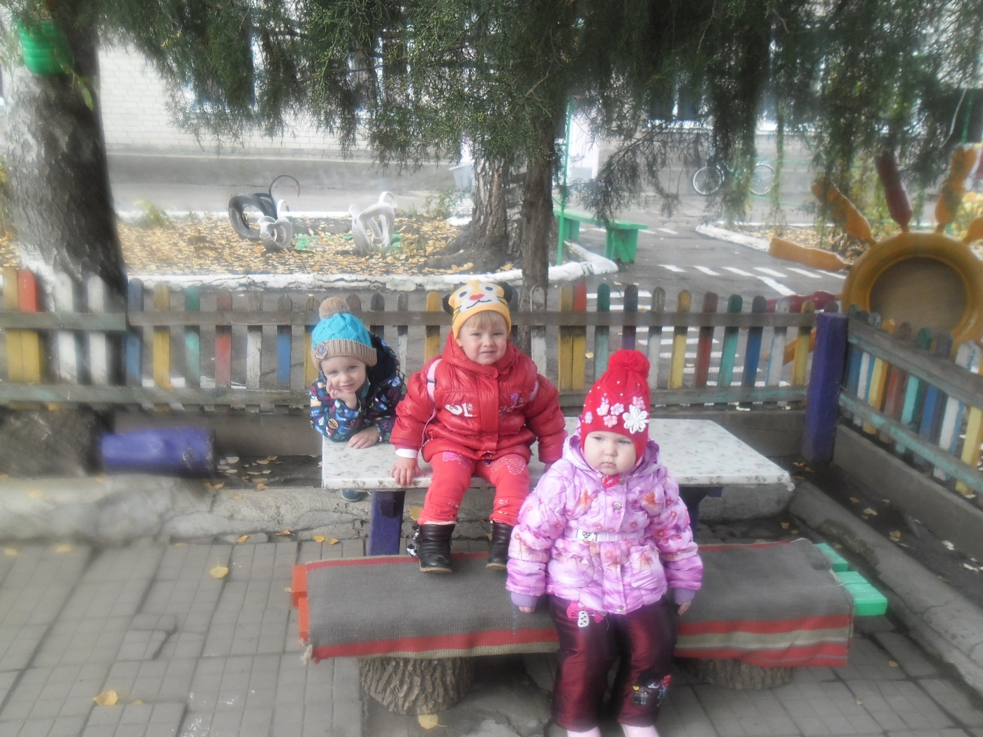
Хочу чтоб улыбалась. Поменьше волновалась. И радовала нас.

Slide 14
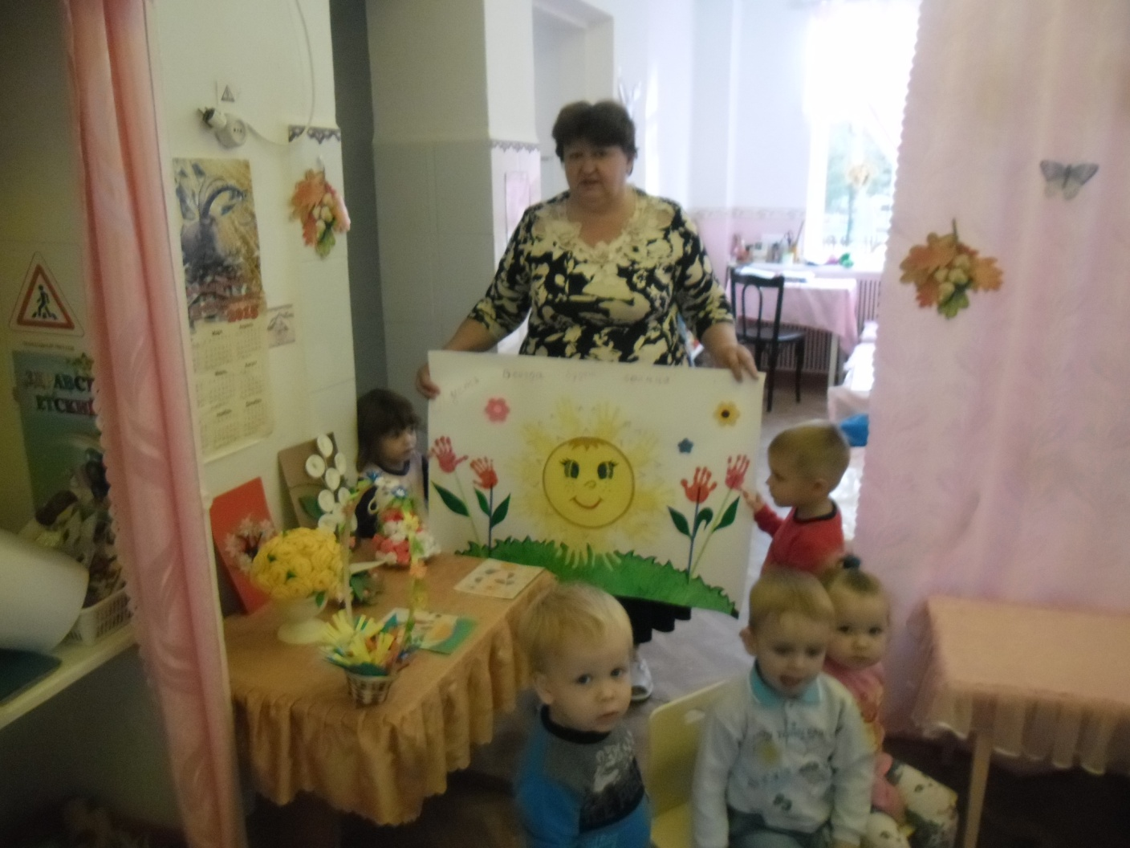
Мамины цветочки.

Slide 15
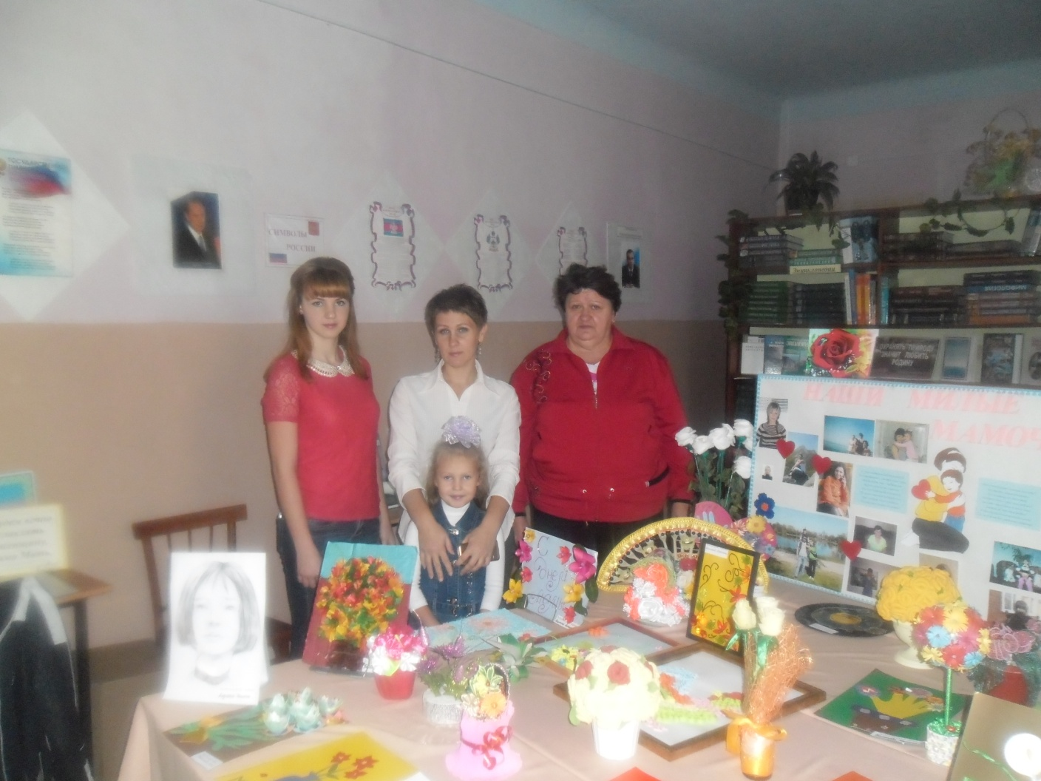
Выставка для мамы.

Slide 16

Пусть увидит мама, как ее люблю.

Slide 17

С праздником!

